Slide 1
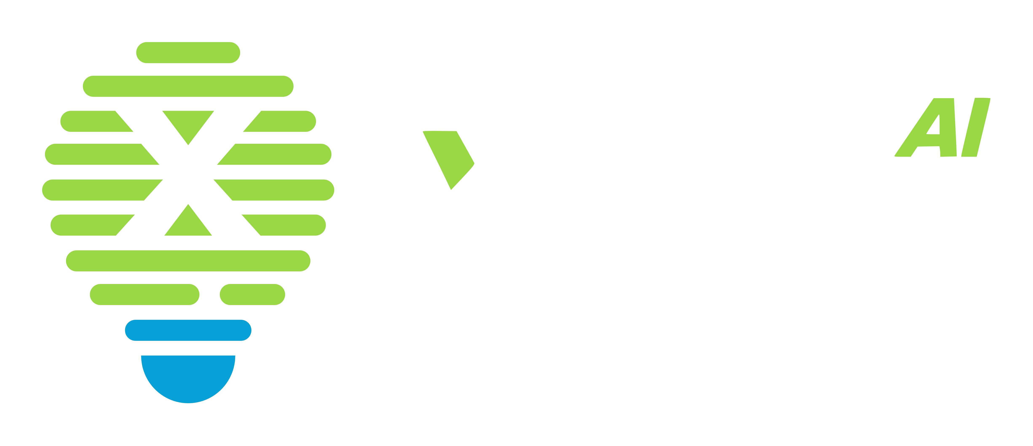
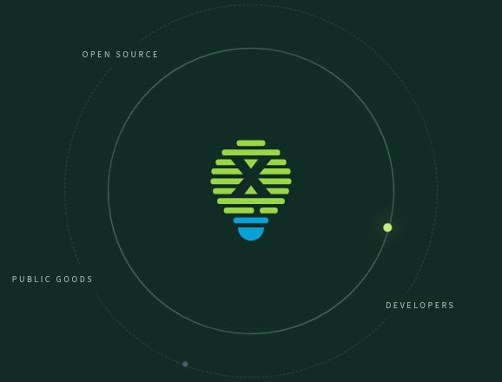
AI FOR ALL
01 / 10
AI 普惠宣言
让 AI 用得起，
更用得好。
从开发者社区出发，
让开放的技术，成为更多人的机会与能力。
一个目标 两股力量 一个内核 两个飞轮 三重普惠
AI 普惠宣言
X-lab AI
Notes:
讲述稿
今天我们分享的，是 X-lab AI 对 AI 普惠的一份长期承诺。我们既关心更多人能否获得 AI，也关心他们能否用好 AI，持续学习、解决问题并参与创造。这份宣言面向开发者和开源社区，也邀请愿意提供资源与场景的伙伴一起参与。接下来，我们从 Linux 的历史与开放模型的当下出发，说明两股力量如何创造公共价值，以及怎样让这种创造持续发生。
来源
X-lab AI 已发布十章互动演示：https://www.x-lab.info/ai-for-all/presentation/#manifesto
宣言与框架：https://github.com/X-lab2017/ai-for-all
原始素材来源：https://www.x-lab.info/ai-for-all/presentation/assets/SOURCES.md
版本日期：2026-10-09

Slide 2
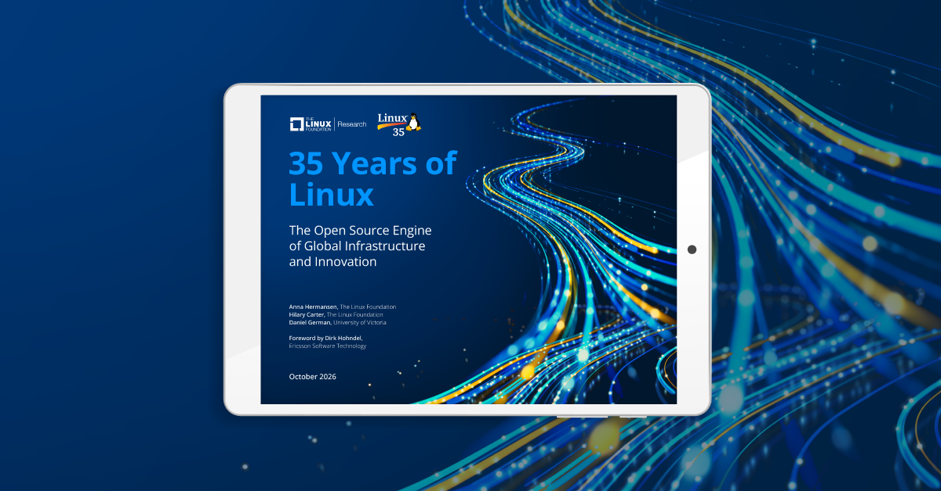
AI FOR ALL
02 / 10
Linux 35 年
开放协作，成为共同基础
Linux 的三十五年，让我们看见长期协作的力量。
1991 — 2026
35
YEARS
OF LINUX
从个人项目，
走向共同维护的基础。
开发者、社区与组织持续协作，
让开放成果进入真实世界。
开放是起点，持续共建让价值生长。
Linux Foundation · 35 周年报告
AI 普惠宣言
X-lab AI
Notes:
讲述稿
Linux 的三十五年，让我们看见开放协作如何积累成共同基础。一个人的创造经过开发者、社区与组织的共同维护，进入更多真实应用。这段历史带给 AI 时代的启发是：开放技术之后，还需要维护、协作和广泛采用。我们引用 Linux 基金会的周年报告图片介绍这一历史参照，图片不表示基金会为本宣言背书。
来源
X-lab AI 已发布十章互动演示：https://www.x-lab.info/ai-for-all/presentation/#origins
宣言与框架：https://github.com/X-lab2017/ai-for-all
Linux Foundation 周年文章与图片：https://www.linuxfoundation.org/blog/celebrating-35-years-of-linux-the-open-source-engine-powering-three-decades-of-global-innovation-and-infrastructure
原始素材来源：https://www.x-lab.info/ai-for-all/presentation/assets/SOURCES.md
版本日期：2026-10-09

Slide 3
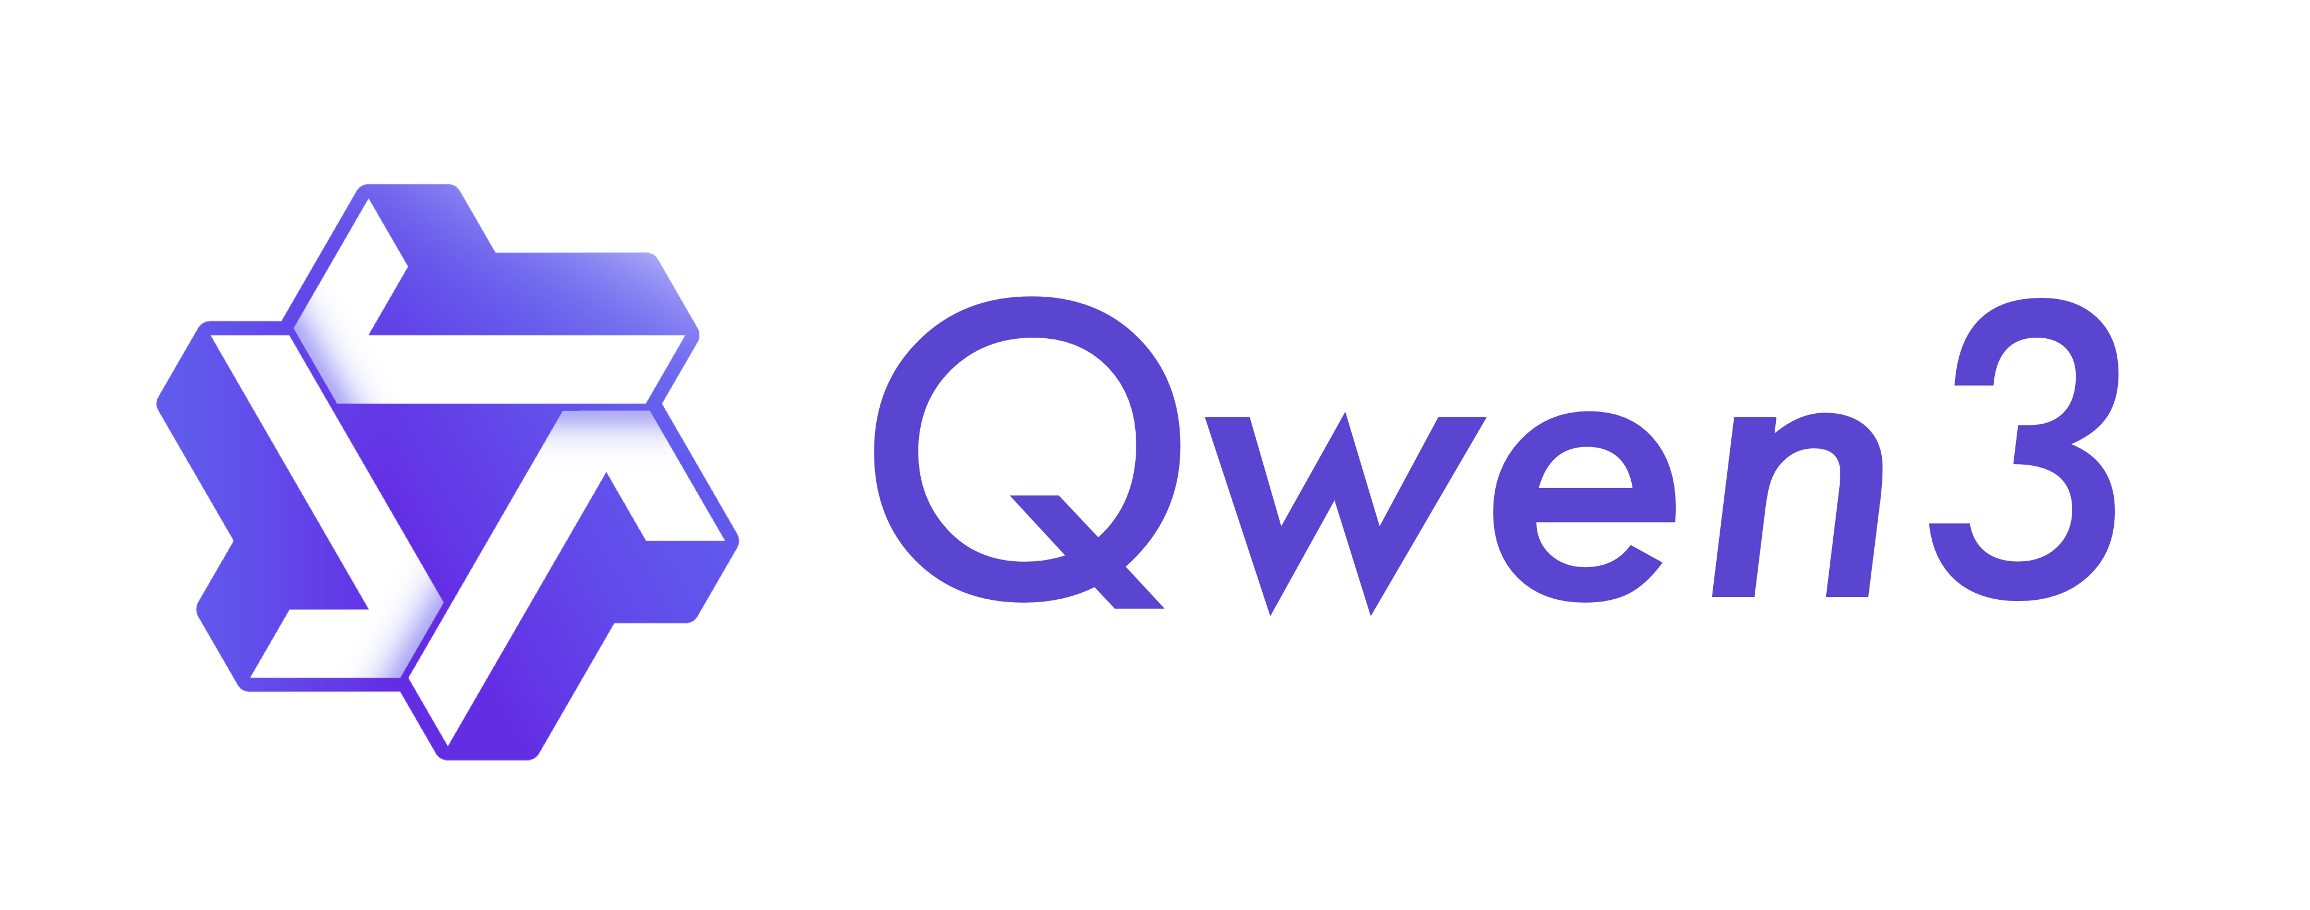




AI FOR ALL
03 / 10
开放模型
开放的能力，更多人的创造
从 Linux 的开放协作，到 AI 时代的开放模型生态。
阿里巴巴
深度求索
智谱 AI
月之暗面
腾讯
（Qwen）
（DeepSeek）
（GLM）
（Kimi）
（混元 / Hunyuan）
代表版本
代表版本
代表版本
代表版本
代表版本
Qwen3
DeepSeek-R1
GLM-4.5
Kimi K2
Hunyuan-A13B
模型能力
开发者的应用与再创造
真实场景
让更多人能够学习、构建和改进。
代表版本示例，展示顺序不代表排名；各版本许可分别适用，不表示商业背书。
AI 普惠宣言
X-lab AI
Notes:
讲述稿
今天，这种共同创造的机会延伸到开放模型。这里依照网页中的顺序，展示阿里巴巴的 Qwen、深度求索的 DeepSeek、智谱 AI 的 GLM、月之暗面的 Kimi，以及腾讯的混元。它们为开发者学习、构建应用和进一步改进提供了机会。页面中的版本是具体代表示例，不是最新版本清单，也不表示性能或使用量排名。使用条件要以具体版本许可为准。
来源
X-lab AI 已发布十章互动演示：https://www.x-lab.info/ai-for-all/presentation/#open-models
宣言与框架：https://github.com/X-lab2017/ai-for-all
https://github.com/QwenLM/Qwen3
https://github.com/deepseek-ai/DeepSeek-R1
https://github.com/zai-org/GLM-4.5
https://github.com/MoonshotAI/Kimi-K2
https://github.com/Tencent-Hunyuan/Hunyuan-A13B
原始素材来源：https://www.x-lab.info/ai-for-all/presentation/assets/SOURCES.md
版本日期：2026-10-09

Slide 4
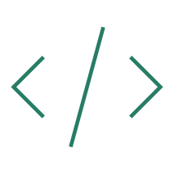

AI FOR ALL
04 / 10
两股力量
两股力量，相互促进
技术降低进入门槛，人的实践让技术走向有意义的应用。
OPEN SOURCE
DEVELOPERS
开源之力
开发者之力
×
降低门槛
放大创造
开放技术、知识与工具，
让学习、改进与复用成为可能。
共同创造
从真实问题出发，
在学习、作品、协作与反馈中成长。
基础设施 模型 智能体与应用
学习者 构建者 工程师
AI 普惠
=
技术的普惠性
×
开发者的创造力
用得起
用得好
乘法表达相互促进的理念，成效由实践检验。
AI 普惠宣言
X-lab AI
Notes:
讲述稿
我们把推动 AI 普惠的力量归纳为两个方面。开源之力开放技术、知识与工具，降低学习和复用的门槛。开发者之力从真实问题出发，把可获得的能力转化为有用的成果。学习者、构建者和工程师都可以参与其中。两者相互促进：更好的技术基础支持创造，开发者的作品与反馈又丰富开放生态。这里的乘法是理念表达，成效仍需由实践检验。
来源
X-lab AI 已发布十章互动演示：https://www.x-lab.info/ai-for-all/presentation/#forces
宣言与框架：https://github.com/X-lab2017/ai-for-all
原始素材来源：https://www.x-lab.info/ai-for-all/presentation/assets/SOURCES.md
版本日期：2026-10-09

Slide 5

AI FOR ALL
05 / 10
公共品路径
共享之后，还要走向真正有用
数字公共品，连接开发者创造与实际受益。
01 / 能力
02 / 共享
03 / 采用
04 / 受益
AI 能力
数字公共品
采用与本地化
真实帮助
技术与创造
工具、数据与知识
适合实际需要
反馈与效果
可共享的成果，值得持续维护。
DPG
开放的软件、AI 系统、数据与知识
开放许可、文档、维护和场景适配，让共享成果走向真实帮助。
AI 普惠宣言
X-lab AI
Notes:
讲述稿
创造如何真正帮助更多人？我们强调数字公共品这条路径。首先是获取并理解 AI 能力，再把创造形成清晰许可、可复用且可维护的共享成果。成果进入真实使用，还需要采用与本地化，包括文档、维护、语言、资源条件和具体场景的适配。最后要听取使用者反馈，核验谁获得了什么帮助。具体项目是否符合数字公共品相关标准，需要依据标准单独核验。
来源
X-lab AI 已发布十章互动演示：https://www.x-lab.info/ai-for-all/presentation/#public-goods
宣言与框架：https://github.com/X-lab2017/ai-for-all
原始素材来源：https://www.x-lab.info/ai-for-all/presentation/assets/SOURCES.md
版本日期：2026-10-09

Slide 6




AI FOR ALL
06 / 10
数据与评价
让贡献被看见，让支持有依据
四类工作相互配合，为判断、决策与改进提供共同依据。
SHARED CORE
平台连接
数据证据
数据
与评价
连接参与者与实践
形成可追溯的依据
识别贡献 匹配资源 核验效果
评价方法
评价研究
解释贡献与效果
检验方法本身
评价帮助人成长
多维证据，公开局限，保留质疑与纠错渠道。
四类工作相互配合；不以单一分数定义人的价值。
AI 普惠宣言
X-lab AI
Notes:
讲述稿
要让协作和支持有依据，需要一个共同内核：数据与评价。平台连接让参与者和实践相遇，数据证据保留可追溯的信息，评价方法帮助理解贡献和效果，评价研究检验方法本身。这四类工作相互配合，不是机械的先后流程。代码之外，文档、维护、教学和社区协作也值得被看见。评价应公开局限，保留质疑和纠错渠道，帮助人成长，而不是用单一分数定义人的价值。
来源
X-lab AI 已发布十章互动演示：https://www.x-lab.info/ai-for-all/presentation/#evaluation
宣言与框架：https://github.com/X-lab2017/ai-for-all
原始素材来源：https://www.x-lab.info/ai-for-all/presentation/assets/SOURCES.md
版本日期：2026-10-09

Slide 7
AI FOR ALL
07 / 10
两个飞轮
两轮相促，持续发生
成长创造公共价值，投入支持下一轮实践。
实践贡献
资源投入
01
01
公共品创造价值
公共品与应用
成长飞轮
贡献可见
效果验证
投入飞轮
匹配支持
相互促进
04
02
04
02
从实践，到创造
从支持，到持续
资源支持成长
人才成长
价值实现
03
03
实践证据 ↓ ↑ 评价依据
实践证据 ↓ ↑ 评价依据
共同内核
数据与评价
识别贡献 匹配资源 核验效果
AI 普惠宣言
X-lab AI
Notes:
讲述稿
请先看左侧成长飞轮：从实践贡献出发，让贡献可见，支持人才成长，再产生公共品与应用。真实使用的反馈回到实践，形成新的循环。右侧投入飞轮从资源投入出发，经过匹配支持和价值实现，再做效果验证，为下一轮支持提供依据。成长创造公共价值，投入支持持续实践。两个飞轮共用数据与评价：实践证据汇入内核，评价依据再反馈双轮。这个框架说明希望形成的持续机制，不代表已经实现的成效。
来源
X-lab AI 已发布十章互动演示：https://www.x-lab.info/ai-for-all/presentation/#flywheels
宣言与框架：https://github.com/X-lab2017/ai-for-all
原始素材来源：https://www.x-lab.info/ai-for-all/presentation/assets/SOURCES.md
版本日期：2026-10-09

Slide 8



AI FOR ALL
08 / 10
实践基础
从已有实践出发，把承诺落到行动
用公开的数据、方法与社区连接愿景，持续记录进展与局限。
DATA / 数据
METHOD / 方法
ECOSYSTEM / 生态
OpenDigger
OpenRank
OpenShare
开源数据与指标
协作网络评价
能力与资源连接
为理解开发者协作、项目与社区，
提供数据基础。
从协作网络理解贡献与影响力，
结合多种证据解释价值。
探索贡献、开发者能力、组织需求
与资源之间的连接。
查看公开项目 ↗
了解评价方法 ↗
访问实践平台 ↗
当前行动：宣言公开共建
公开正文、图解、演示与反馈入口，让实践检验承诺。
以上为实践基础，不等同于本行动已经实现的普惠成效。
AI 普惠宣言
X-lab AI
Notes:
讲述稿
这些主张有已有实践作为起点。OpenDigger 提供开源数据与指标，OpenRank 从协作网络理解贡献与影响力，OpenShare 探索能力、需求与资源之间的连接。它们分别提供数据、方法与生态方面的基础，但不能直接等同于本行动已经实现的普惠效果。当前可参与的行动，是公开共建宣言、图解、演示及反馈入口，并持续记录进展和局限。
来源
X-lab AI 已发布十章互动演示：https://www.x-lab.info/ai-for-all/presentation/#practice
宣言与框架：https://github.com/X-lab2017/ai-for-all
https://github.com/X-lab2017/open-digger
https://open-digger.cn/blog/2025-08-09-openrank-introduction
https://open-share.com/
原始素材来源：https://www.x-lab.info/ai-for-all/presentation/assets/SOURCES.md
版本日期：2026-10-09

Slide 9



AI FOR ALL
09 / 10
参与共建
每一个真实问题，都可以成为开始
开发者、社区与合作伙伴，共同建设可共享的成果。
开发者
开源社区
合作伙伴
分享需要与使用反馈，
贡献工具、文档与案例。
组织学习与协作，
带回采用经验和改进建议。
提供资源与应用场景，
共同开展可核验的实践。
查看贡献指南 ↗
参与公开讨论 ↗
提出行动建议 ↗
开放资源
支持创造
公开记录
基础参与无需既有贡献分数。具体资源与条件以每项行动的公开说明为准。
AI 普惠宣言
X-lab AI
Notes:
讲述稿
参与可以从一个真实问题开始。开发者可以分享需要、使用反馈，贡献工具、文档和案例。开源社区可以组织学习与协作，把采用经验和改进建议带回来。合作伙伴可以提供资源与应用场景，共同开展可核验的实践。我们希望每项行动都说明参与对象、资源条件和核验方式。基础参与无需既有贡献分数，具体支持以每项行动的公开说明为准。
来源
X-lab AI 已发布十章互动演示：https://www.x-lab.info/ai-for-all/presentation/#participate
宣言与框架：https://github.com/X-lab2017/ai-for-all
原始素材来源：https://www.x-lab.info/ai-for-all/presentation/assets/SOURCES.md
版本日期：2026-10-09

Slide 10
AI FOR ALL
10 / 10
全景与邀请
共同把愿景，变成行动
一个完整框架，连接创造、持续投入与真实受益。
01 / 一个目标
AI 普惠
用得起，更用得好
数字公共品
采用与本地化
真实帮助
02 / 两股力量
04 / 两个飞轮
开源 × 开发者
价值
成长
投入
公共价值
支持
持续实践
降低门槛，放大创造
评价依据反馈双轮 ↑
双轮实践证据汇入 ↓
03 / 一个内核
数据与评价
识别贡献 匹配资源 核验效果
05 / 三重普惠
开发者 大众 全球南方
三个互补视角，共同检验受益
AI 普惠宣言
加入共建 www.x-lab.info/ai-for-all/
X-lab AI
Notes:
讲述稿
最后把所有关系放在同一张图中。一个目标是 AI 普惠，让 AI 用得起，更用得好。开源与开发者两股力量支持创造。成长和投入两个飞轮，让公共价值创造与持续支持相互促进。数据与评价提供共同依据。成果经过数字公共品、采用与本地化，走向真实帮助，并从开发者、大众、全球南方三个互补视角检验受益。这些视角不是互斥人群，也不是先后阶段。欢迎访问宣言网站，从一个真实问题开始，和我们共同把愿景变成行动。
来源
X-lab AI 已发布十章互动演示：https://www.x-lab.info/ai-for-all/presentation/#panorama
宣言与框架：https://github.com/X-lab2017/ai-for-all
原始素材来源：https://www.x-lab.info/ai-for-all/presentation/assets/SOURCES.md
版本日期：2026-10-09

